Slide 1

解书音形程序使用

Slide 2
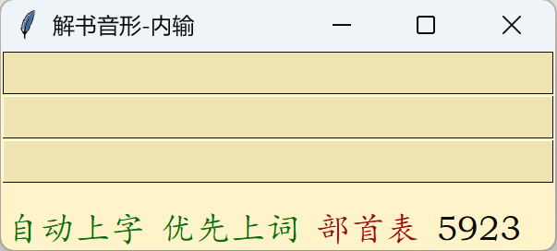
一、外观与设置
界面布局
设置选项
窗口特性

Slide 3
一、外观与设置
界面布局
顶部输入框 → 实时显示输入内容，支持文本编辑
首字/词语候选 → 多字词首选字组合或词语候选
单字候选 → 当前单字的详细候选列表
状态提示
底部状态栏 →
设置选项 码表条目数统计
设置选项
窗口特性

Slide 4
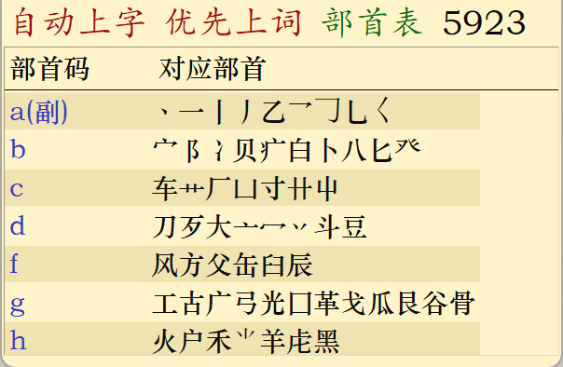
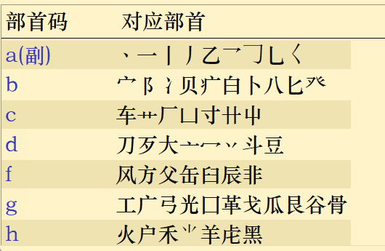
一、外观与设置
界面布局
点击切换
开启（绿）/关闭（红）
设置选项
输入编码
超过3位且
唯一候选时
自动上屏
多字词输入
按空格优先
上屏词语
显示部首编码参考表，窗口高度自动调整
窗口特性

Slide 5
一、外观与设置
界面布局
设置选项
置顶显示：始终保持在最上层
可拖动：点击显示区域任意位置拖动窗口
半透明效果：95%透明度，不遮挡下方内容
窗口特性

Slide 6
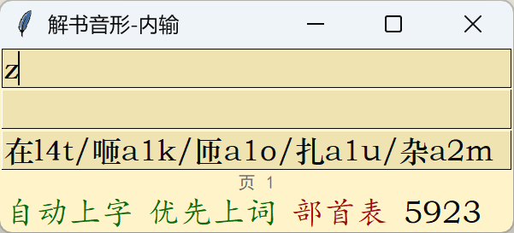
二、输入功能
单字输入
输入编码：输入至少1位编码
显示候选：候选字显示在第二行， 显示剩余编码
选择方式：
shift+12345分别选择第1-5个候选字
空格 选择第一个候选字上屏
↑/↓ 翻页查看更多候选

Slide 7
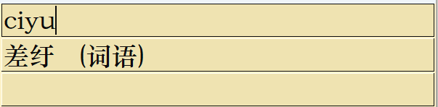
二、输入功能
多字词输入
自动拆分：系统自动将长编码 拆分为多个字码
切换选字：
= 切换到下一个字的选择
- 切换到上一个字的选择
上屏：
按空格上屏所有首选字（若优先上词开启,则为词语）
按!快速上屏词语候选（如有）

Slide 8

二、输入功能
特殊功能
编码补全：输入过程中显示剩余编码
剪贴板同步：输入内容自动复制到剪贴板
清空机制：输入无字母编码时自动清空候选区
内输/外输：仅在输入法程序预设的框内输入/在任意全局输入框输入，用←+→切换。外输时根据光标位置移动输入界面。为了避免快捷键冲突，可按esc+1取消内输外输切换功能，此时仅支持内输，即“仅内输”。

Slide 9
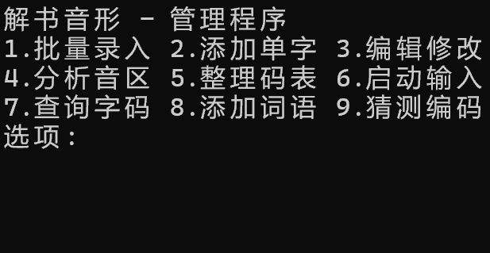
三、管理功能
批量录入 - 批量录入汉字
输入一串汉字
系统自动生成音码
为每个读音指定形码
自动处理重码冲突
适合大量汉字批量录入
添加单字 - 单个添加条目
添加单个汉字编码
格式：汉字 完整编码
自动检查重码
解决冲突后完成添加
猜测编码 - 互动游戏练习汉字编码
从字典中随机选择汉字及其完整编码
猜主码：显示汉字和音码，输入主码，直到猜对或返回
猜副码：显示汉字和音码，输入副码，若多次错误会提示主码作为辅助
猜对后显示完整编码，帮助记忆
编辑修改 - 编辑/删除条目
输入要修改的旧编码
输入新编码（或x删除）
自动解决重码问题
可修改或删除已有条目
添加词语 - 添加词语编码
两字词：自动生成组合编码供选择
多字词：自动生成默认编码，或者手动输入编码序列
添加到ciyu.txt文件
支持多个编码变体
分析音区 – 音区分析
分析特定音码码区的汉字分布
显示独体字表和合体字表
统计独体率/主码分布/副码率
示例：输入yi4查看该码区情况
（newedit.py）
启动输入 - 运行输入法
直接启动主输入法程序
测试编码录入效果
验证字典更新结果
整理码表 - 字典整理优化
自动去重和排序字典
生成AHK热键脚本（暂时停用）
创建无数字简码版本
整理词语文件排序
一级简码优先排列
查询字码 - 查询汉字编码
输入一串汉字
显示每个汉字的已有编码
多个读音用斜杠分隔
快速查找编码参考
注意：使用前需安装pypinyin、keyboard、pyperclip、pywin32库，所有文件需放在同一目录下。建议定期备份dictionary.txt和ciyu.txt文件。

Slide 10
解书音形编码规则
Bm1sma3sgv1jze2d

Slide 11
前言
解书音形是一种音形结合、零重码、可自定义的现代汉字输入方案，采用ABCD(E)(.F)的编码结构，兼顾易学性和高效率。本输入法秉承"知音辨形，高效输入"的理念，让用户在掌握拼音的基础上，通过少量形码规则即可实现高速盲打。纪释析义输入法的编码是一个充分考虑字源字义，又以现代字型为准的编码方案，保持文化敏感：编码反映汉字的结构演变和文化内涵，以音切入，以义定形，动态分配，注释避重。

Slide 12
一、编码结构概览
每个汉字的完整编码由以下部分组成：
ABC
ABCD(E)(.F)
D(E)(.F)
（音码）：基础音码，
忠实记录真实、准确的发音（必填）
（形码）：书写描述。有一个重要的原则：
在规范、直觉、效率之间做平衡
D：主码：部首/独体区分形码（必填）
E：副码：副字/查重注释形码（可选）
F：补码：繁异/同义补充形码（可选）

Slide 13
核心要点
核心思想
主码
独体字数字编码（按优先级）
3开形(八) > 6大形(大) > 0闭形(口) >
5衬形(中) > 1竖形(千) > 2横形(一) >
4错形(互) > 7偏形(厂) > 9复形(重) > 8奇形(乂)
合体字字母编码（部首→部首码）
关键部首码：
r=人/亻, k=口, m=木, s=示/礻, t=土
u=氵(水), x=心/忄, y=言/讠, z=辶
完整部首表作为参考
先音后形
前三位ABC是拼音，
后几位DEF是字形
常用优先
最常用字编码最短
零重码
每个编码都有唯一汉字
何时需要副码？
同音同部母的字（前四码都相同）
副码选择顺序
空 > 部首别码 > 余字解析码 > e > ; > 其他字母
音码
副码
搜狗双拼+声调，0轻声

Slide 14
核心要点
快速入门路径
第1步：掌握音码。
第2步：掌握主码基础。
第3步：常用字实战练习。
第4步：逐步学习副码。
设计理念总结
1. 三层结构
音码(ABC) → 部首(D) → 细化(E/F)
知道读音就能输入
记少量形码就能精确
2. 渐进学习
初期：只记前四码
中期：加副码区分重码
高级：掌握全规则
3. 实用主义
规则为效率服务
相似字编码模式一致
最常用字编码最短
补码
学习建议
补码格式：.X
主要用于繁体字、异体字
日常输入很少用到
先用再学
实战为主
善用工具
特殊规则
独体字没有副码
最常用字没有副码
未简字副码固定为 ;
余单笔画有特殊编码
这套输入法在易学性和效率之间取得了良好平衡：知道拼音就能打，记住少量形码就能快，适合追求效率又不愿死记硬背的用户

Slide 15
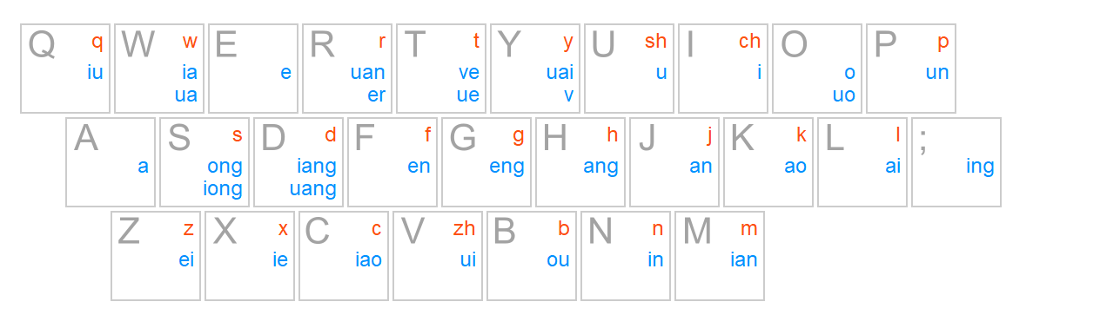
二、音码编码规则
初码(A)声母
韵码(B)韵母
调码(C)声调
zh，ch，sh→v，i，u
零声母：
a，o，e→o
i，u，ü(v)→y，w，y
其他声母同全拼
a，e，i，o，u同全拼。
iu→q，ua/ia→w，uan/ü(v)an/er→r，ü(v)e→t，uai/ü(v)→y（声母jqxy的，ü(v)→u），uo→o，un/ü(v)n→p，ong/iong→s，uang/iang→d，en→f，eng→g，ang→h，an→j，ao→k，ai→l，ei→z，ie→x，iao→c，ui→v，ou→b，in→n，ian→m，ing→；
用数字标记：
0为轻声，1为阴平，
2为阳平，3为上声，
4为去声。
多音字按其具体读音
的声调分配调码。
存在口语变调的字按
变调后实际读音取码

Slide 16
三、主码编码规则
主码是编码中的第四位，用于区分同音字。
它根据汉字的字形结构，将汉字分为独体字和合体字两大类，并赋予不同的编码规则。
合体字判定标准
一个汉字是否属于合体字，按照以下标准判断：
现代字形原则：所有字源不清的字（包括错释、模棱两可、关系复杂、隶变等），统一按现代字形处理。隶变后变得模糊难以辨认的部件，一般跳过不取。
可拆分性：能够拆出非单笔画部首的字，视为合体字；否则为独体字。
“拆”要求独立明显，一般不交错、不穿插、不粘连。
取完部首后，剩下的部件应尽量成字，避免拆分出无意义的部件。
汉字的部首不能取自己（即不能用整个字作为自己的部首），但是可以取部首的变体。
解书拆分法：为了实现精确拆分，我们采用“解书"拆字法。
青
部首： 变体：青，D码：q

Slide 17
三、主码编码规则
2.独体字的分类与优先级（独体构形）
独体字根据其字形特征分为以下10类，并按照优先级从高到低排列（数字为主码）：
注意：
优先级表示当某个汉字符合多个类别时，按优先级高的类别编码。
主码为数字0-9，分别对应上述类别。在编码时，根据独体字的字形特征，选择优先级最高的类别作为主码。
独体字现代字形必须像独体字——这是判断复形独体字的重要标准。
类别 | D码 | 特征说明 | 例字
开形 | 3 | 笔画相互分开 | 二三六八火
大形 | 6 | 横、撇、捺构成汉字主要框架 | 矢水米乘求
闭形 | 0 | 有占据主导地位的封闭部件 | 自酉曲凸甘
称形 | 5 | 可构成上下或左右对称 | 中且臣丞丽
竖形 | 1 | 字形瘦高，或有贯穿汉字的竖画 | 生主已幺毛
横形 | 2 | 字形矮宽，或有贯穿汉字的横画 | 人之而瓜也
错形 | 4 | 有占主导的交错粘连的笔画 | 刀舟正不壬
偏形 | 7 | 汉字重心不稳，左下角或右下角空缺 | 产勿今母耳
复形 | 9 | 结构复杂，包含多个符合上述形状的结构； 或隶变后无法辨认拆形而导致的独体字 | 南先弗巳重
奇形 | 8 | 以上字形都不符合，或以上字形都被更常用的字占用所产生的重码独体字字形 | 乙乂
十？
？？
× 有粘连→独体复形，nj29
广?
??
√ 独立明显→部首 广，gg1g

Slide 18
三、主码编码规则
3 合体字的部首选取规则
合体字的主码为其部首对应的字母（部首码），部首的选取遵循以下规则：（康熙部首+优化分配）
3.1 基本原则
直觉优先：按直觉如果能拆出一个明确无歧义的部首，则直接取该部首。
康熙部首验证：如果按直觉拆出多个部首，或按直觉难以确定部首，则根据《康熙字典》所规定的部首确定。另，根据常识，部首优先为形旁。
优化分配：若康熙部首存在疏漏或者在现代字形中难以辨认；或者出于避重、历史编码因素考虑，需要进行部首的优化分配（3.4）。
部首表对应：大多数部首已在部首表中给出，直接对应其部首码（见部首表），一些部首需要进行特殊部首处理（3.3）。

Slide 19
三、主码编码规则
3.2 部首表&部首次表（红色为别码部首，需格外记忆）
a：丶一丨丿乙乛𠃌乚𡿨 b：宀阝冫贝疒白卜八匕癶
c：车艹厂凵寸卄屮 d：刀歹大亠冖丷斗豆
e：<无> f：风方父缶臼辰非
g：工广弓光囗革戈瓜艮谷骨 h：火户禾⺌羊虍黑
i：虫页雨弋彐彑臣赤尺 j：金巾廴冂几𠘨卩己见斤皀
k：口又舌用角 l：娄云勹力龙老卤里卵
m：木彡釆马门皿毛目矛米麦 n：女牛鸟耒齿
o：耳匚二儿㔾 p：攴片殳丬皮髟㐅
q：气犬豸欠青 r：人肉入日リ
s：示丝石尸十厶巳 t：土彳幺夕田
u：攵水矢手食山士豕身 v：乑争舟止爪鬼支
w：王网瓦韦隹文 x：穴𰃮心西小巛血辛习
y：言酉月鱼衣尢聿业羽黾音 z：辶竹足子自走
a: dhupygkwv b: ku;zglsaio
c: ekhypgi d: klahpmbu
e: f: ghubqiz
g: sdvmoexwfur h: ouedylz
i: seuxohftpi j: rnztifswmpd
k: byusj l: bypiskutr
m: usbafnkoyil n: yqcli
o: rbhpe p: umyjibn
q: irvm; r: fbuil
s: uikpjmw t: uiyxm
u: wvibrjhnf v: sgbiwmk
w: hxazvf x: tdnicpmsb
y: jbtuihlexkn z: vruipb

Slide 20
三、主码编码规则
3.3 特殊部首处理
部分部首因字形变化或使用频率低，需进行如下调整：
变体统一：
亅→丨，夊夂→攵，廾→卄，⺈→刀，冃→日，疋𤴔龰→止，匸→匚，襾→西，龶→青，耂→老，灬→火……
非部首字代替（未收录的成字部首，用其他的部首代替）：
夫→矢，正→止，长長镸→髟，玉→王，曰→日，申→田，干→十，无→二，牙→寸，甘→革，生→青，隶→聿，面→囗，韭→耒，飞→疒，鬥→门……
部首简并（部首本身包含其他部首，进行简化合并）：
立→亠，鼠→臼，舛→夕，㫃→方，卧→臣，𮂱→禾，行→彳，𪧇→宀，亼→人，龠→人，鼻→自，齐（齊）→文，林→木，舍→人，多→夕，男→田，死→歹，比→匕，爻→㐅，玄→亠，禸→冂，至→土，色→刀，首→丷，香→禾，高→亠，鬯→匕，鬲→口，鹿→广，麻→广，黄黃→八，黍→禾，黹→业，鼎→目，鼓→支，龟→刀，厄→厂……
罕部跳过（以下部首过于罕见，不采用，转而选取其他部件）：
毋（母），氏，而。

Slide 21
三、主码编码规则
3.4 优化分配原则
在实际编码中，部首的选取还需考虑以下方法：
独体字/合体字判定：确保合体字判定准确。 康熙部首为本字：按解书拆分进一步取部首。 主码冲突：当不同部首对应同一部首码（字母）时，可以调整以避免重码。 亲缘衍生忽略：若音码不同，可忽略亲缘衍生关系。 特定部首规则：部分部首有特殊规则（如含彳取彳，含廾取廾）。 现代字形与左上原则：部首的选取需在现代汉字结构下具有区分度。如果传统部首因隶变、简化等原因在现代字形中难以辨认，或造成重码问题/与现代字形差异过大，则按解书拆分选取首部（左上角部件）。当依旧无法确定部首时，优先取左上角部件。 包围声旁处理：声旁特征不明显或被外部特征覆盖时，若仅此一字如此，则取外声旁；若多字如此，则取内部件。 简体问题：有些简化字按简化前的繁体字形处理。 简并/非部首字合理跳过：若有其他部首，则不取简并部首或者未收录的成字部首。 字源参考：在无法决断时，可参考字源。
···这太复杂了！

Slide 22
三、主码编码规则
尽管考虑因素众多，但通常情况下，《康熙字典》所规定的部首就是最优解。
根据优化分配规则，需要着重理解的字例有：
w
l
q
k
u
见m 贝m 乔k 买w 学x 临i 畅t 养d 利h 事k 巨5 音r 就d 平5 所j 有r 去t
目 目 口 网 𰃮 臣 田 丷 禾 口 衬 日 亠 衬 斤 肉 土
4 主码编码总结
独体字：主码为数字（0-9），根据字形特征按优先级选取。
合体字：主码为字母（b-z，不含a、e、;），对应部首表中的部首。
禁用字母：a、e、; 不用于主码。

Slide 23
四、副码编码规则
副码是编码中的第五位，为可选扩展码。其主要作用是在前四码相同的一组字内实现零重码。副码的设计体现了"余部集合、部首传递"的核心思想。
副码的存在规则
副码省略原则：为缩短码长，最常用字没有副码（即空副码）。为统一码长，需要占位时使用a作为占空码，在码表中省略不写。
独体字规则：独体字的副码一律为空，依靠主码数字区分实现零重码。
常用度排序：在同一前四码组内，汉字按常用度排序：
最常用字：空副码
次常用字：优先占用高优先级字母
后续字：若首选字母已被占用，则顺延至下一个可用字母

Slide 24
四、副码编码规则
常用度判定标准
当两个汉字常用度差别不大时，按以下优先级判定：
可读性 > 含义丰富度 > 形声字声旁匹配度 > 笔画数 > 起笔
术语定义
注意：音似/音异判断以今音为主，参考古音。
“宽音码”指的是音码去掉调码后的初韵码组合。
术语 | 定义
余集合 /余字 | 汉字去除主码部首后剩余的部分， 如果“余集合”成字，则称“余字”。
余音 | 余字的初码（双拼声母）
余部 | 余集合按“解书拆分"法进一步拆分的部件
音似/音异 | 余字与整字音码相似度： 宽音码高度相似（初码主导）为”音似”，否则为”音异”

Slide 25
四、副码编码规则
副码选择优先级
副码的选择遵循严格的优先级顺序：
空副码 > 部首别码 >余字解析码（余音/余部） > e > ; > 其余字母
1 部首别码
条件：余集合本身是《部首表》中的独立部首，且其部首码与其初码（余音）不同。
则其部首码亦称为部首别码。反之若部首码与初码相同，则称为无部首别码。
对于有部首别码的部首，称为“别码部首”，需要着重记忆。
例外：
1.非部首字（如夫→矢）不在部首表中，无部首别码。
2.部首变体（如龶→青）视作有部首别码。
2 余字解析码
当无部首别码时，
按以下逻辑选择：
情况 | 处理方式
余集合音似或难读 | 优先取余部，可采用余部首传递
余字音异且易读 | 优先取余音
独体字作余字 | 若无“亠丷“等部件，则视作仅有余音

Slide 26
四、副码编码规则
递归嵌套规则： 当余集合内部仍可拆分时，允许递归嵌套：
“音”作为余字 → 余部“立” → “立”作为新余字 → 余部“亠”，余音l
“多”作为余字 → 余部“夕” → “夕”作为新余字 → 部首别码t，余音x
余部首传递规则
1 基本传递
取余部时，如果余集合成字，则通常优先取余字的部首作为副码来源。
若部首不在部首表中，可取部首余音。
示例：
• "溢"：部首"氵"（水）→ 主码u，副字"益"为合体字，主码为m
• "溢"的副码取m（"益"的主码）
2 结构特殊规则
在上下（左右）结构的字中，若满足以下条件：
1. 下（右）部为部首
2. 上（左）部为音似余字
3. 余字为上下（左右）结构，下（右）部为部首
则取余字上（左）部作为副码，避免"抛外取内"。
综合示例："意"字的编码分析
音
yn1r
yi4xl
余字分析：
"意"为上下结构：
上"音"下"心"
部首为"心"（下部），
余字为"音"（上部）
“音”为声旁
“音”的余部为"立"+"日"，
取上部"立"
“立”的余音为l
部首分析：
"音"在康熙字典中为
"音部0画"
部首不能取自己，
将"音"拆为"立"+"日"
"立"是简并部首（立→亠）
"日"是正宗部首
根据"简并部首跳过"原则
取“日”为部首 → 主码r
余码确定：
“意”的余码取l
（“立”的余音）

Slide 27
四、副码编码规则
现代字形原则
余部的选取依然遵循现代字形原则：
所有字源不清的字（包括错释、模棱两可、关系复杂、隶变等），统一按现代字形处理
隶变后变得模糊难以辨认的部件，一般跳过不取
使用“解书”拆字法
当出现重码问题时，加上现代字形的考虑。
特殊规则
1 未简字处理
在Unicode基本区内，若有一个字未进行类推简化，缺失对应简体，称为"未简字"。
规则：未简字的副码一律为;
2 余单笔画处理
当一个字取完部首后仅剩单笔画，该笔画可取为副码。
笔画与字母对应：“丶一丨丿乙乛𠃌乚𡿨”分别对应“d h u p y g k w v”。
有：系 xi4sp/ji4sp

Slide 28
四、副码编码规则
宏观验证原则
为确保编码系统的一致性和合理性，设置以下验证原则：
1 对称性原则
字形、结构相似的字，其编码模式应尽量保持一致。
2 多条件优先
同时满足两个条件时，优先取支持原因多的条件。
3 实用主义
在规则冲突时，以实际编码效果和用户记忆负担为最终考量。
4 副码优化分配
类似主码，副码也有适当优化分配。需要理解的字例有：
w
z
jn4

Slide 29
五、简化解书拆分规则
解书拆分规则是一套用于精确描述汉字结构的递归式语法系统。它通过结构化编码实现汉字的 拆分，为输入法编码提供字形分析基础。解书拆分规则本身不直接用于输入，而是作为D码和E码选取的理论依据和辅助工具。
全开规则采用一套简洁的符号系统来描述汉字结构：
类别 | 符号 | 含义
左右结构 | r. | ⿰（左右并列）
左中右结构 | rr. | ⿲（左中右并列）
上下结构 | i. | ⿱（上下叠加）
上中下结构 | ii. | ⿳（上中下叠加）
包围结构 | l. | ⿸/⿹/⿺等（各种包围）
交错结构 | x. | ⿻（笔画交错，少用）

Slide 30
五、简化解书拆分规则
部件表示法
注释语法
表示法 | 格式 | 说明 | 示例
部首双码 | 部首码 + 部首次码 | 部首在部首表中的位置对应部首次码 | 贝 → bz
独体字码 | 前四码 | 独体字的完整四码表示 | 天 → tm16
扩展字根 | 两个字母的代码 | 非部首表中的必要字符（见扩展字根表） | 立 → ld
简化表示 | 见后 | 实际编码中使用的简化形式 | 贝 → bb 立 → dj
符号 | 含义
(u) | 取部件的上部
(d) | 取部件的下部
(l) | 取部件的左部
(r) | 取部件的右部
(f) | 繁体形式
(j) | 简体形式
(b) | 变体形式
(x) | 去掉某部分（少用）

Slide 31
五、简化解书拆分
编码流程
步骤1：拆分
按结构码递归拆分汉字至基础部件，直到所有部件都可用部首双码、独体字码或扩展字根表示。
拆分原则：
优先按明显结构拆分（左右→上下→包围）
包围结构统一用l.表示
允许编码简写（如fu4r替代重复"付"结构）
步骤2：表示
部件用以下方式表示：
部首部件：用部首双表示（部首码+部首次码）
心是部首表中x的第三个部首，对应部首次表中x的第三个字母n，组合为xn
独体字部件：用前四码表示
特殊部件：用扩展字根表示
步骤3：组合
按结构码组合部件序列，用空格分隔各部件。
对：r. ky cp
r.：左右结构
ky：“又”的部首双码
cp：“寸”的部首双码
集合语法
符号 | 含义
[] | 将相关部件分组， 如[i. sj kb 4] 表示一个上下结构
々 | 重复前一部件
微调数字
数字 | 含义
1 | 左右微调
2 | 上下微调
3 | 包围微调
4 | 交错微调

Slide 32
五、简化解书拆分规则
扩展字根表（扩展中）
扩展字根用于表示非部首表中的必要字符，这些字符在汉字拆分中经常出现，但不是标准部首。
字根码 | 对应部件 | 字根码 | 对应部件 | 字根码 | 对应部件
se | 𢀖 | sb | 𰀉 | oj | 卬
ld | 立 | gc | 𢦏 | bh | 㡀
lg | 鹿 | ko | コ | hh | 𰀁
ju | 丩 | dr | 段(左) | wd | 亡
fd | 负 | mb | 买 | nt | 𰀂
hb | 丌 | wu | 戊 | xu | 卂
md | マ | jq | 介 | yw | 𠃓
nd | 犮 | mz | 𠃜 | di | 𠂔/𢎨
mh | 母 | cj | 册 | ib | 鼠(下)
注：
扩展字根表仍在扩展中，
遇到新的常用非部首部件时
可添加。
ll | 𠂢(内) | nu | 在(外) | d; | 鼎
jk | 叚 | bj | 𠬝 | ts | ツ
kv | 亏 | jj | 巿 | bp | 卑
wm | 毋 | xl | 囟 | bt | 鼻
qc | 乔 | sd | 𣶒 | cn | ￥
na | ナ | ir | 㐄 | qw | 齐
vc | 𠂋 | mg | 麻
vp | 𠂤 | ok | 𫠤

Slide 33
五、简化解书拆分规则
简化表示法（实际编码使用）
在实际的输入法编码生成中，为简化处理，采用以下简化表示：
1.部首双码简化：部首字母 + b（作为部首提示）
2.前四码简化：独体字：取初码 + d（独体标记）合体字作部件：取初码 + h（合体标记）
3.字根简化：
部首简并的：用简并部母 + j
罕见部首抛弃的：并入独体字表示
其他扩展字根：用占位符号ee
可进一步拆分的扩展字根：拆分表示
4.笔画简化：根据副码的单笔画对应字母 + a

Slide 34
五、简化解书拆分规则
实用性优先
包围结构统一用l.表示，不区分具体包围类型
允许编码简写，如用已有字的编码表示重复部件
同一汉字可能有不同的拆分表示，以实际拆分效果为准，只要逻辑自洽、可拼回原字即为有效，不追求理论完美，不是刚性编码标准，允许人工调整
可读性关联
部首次码优先采用部件韵母对应的字母
使编码具有一定提示性，便于人工识别
如"白"→bl（韵母ai→l）与拼音关联
人工参考定位
解书拆分作为字形分析框架而非输入编码
通过解书拆分识别"可再分、表意强"的部首，为合体字的主码选取提供依据
提供余集合拆分的部件依据，帮助确定副码的余音或余部
在编码冲突时提供讨论和验证的基础，为主/副码选取提供多个结构视角，帮助在多个可能编码中做出选择
确保拆分可追溯、可讨论，贯彻"以义定形"理念：每个拆分步骤都有明确的结构依据，相似结构的字采用相似的拆分方式
注意事项
人工判断优先：当规则冲突时，以人工判断的合理拆分优先
持续优化：扩展字根表和规则可根据实际使用情况持续优化
解书拆分为解书音形提供了坚实的字形分析基础，使主码和副码的选取不再依赖于直觉，而是有章可循的系统工程。它体现了本输入法"形音义结合，理据性优先"的设计哲学。

Slide 35
六、补码编码规则
补码用于处理汉字在Unicode范围内的所有繁、异体形式，包括同义异写字、大写数字、通假古音字等，以前缀点.引导。补码一般用不到。 通常，“.”直接表示该字在常用语境下的第一繁体（如“纪”之“紀”）。 若某字仅有单一繁体或特殊异体，则使用复合后缀区分：
.f（大陆繁体）
.g（港澳异体）
.t（台湾异体）
.j（日本汉字）
.u（通假/古音字）
.k（韩国用字）
.z（并字）等。 若某字对应多个常用繁体（如“复”之“復”、“複”），则其补码的选取规则与副码相同（即类比为新的“余字”进行区分），如.t、.y。 全覆盖与零重码：ABCDE.F形式的解书码可覆盖Unicode收录的所有汉字（不包括喃字等独立文字系统），并保持全局零重码。
纪释析义
紀釋析義

Slide 36
词语建议
一、词语编码的核心原则
1. 基本定义
广义词语：包括多字词、常用短语、自定义短语、输入法特征词、通用符号等
补充功能：外置于“多字首选字”输入的辅助方法，旨在提高输入效率
2. 硬性规则
最小长度：词语编码至少3位，这三位不能包含数字
零重码：一个编码仅对应一个词语（但一个词语可对应多个编码）
长度原则：常用词语分配短编码，非常用词语使用长编码
二、多字词编码建议
二字词
五字及以上
方案1：第一字初码 + 第二字初码 + 最后字初码
方案2（适应习惯，常用）：前三字初码 + 最后字初码
扩展顺序：补所有字初码（常用） → 补最后字外的韵码 → 补最后字编码
恭喜发财
AB+AB+AB
CD
A+A+A
AB+A
BCD
四字词
方案1（备用）：第一字初码 + 第二字初码 + 第四字初码
方案2（常用）：四个字各取初码
扩展顺序：补前三字韵码（常用） → 补第四字韵码 → 补第四字调/主码
何意味
heyiwz
4k
gxfc
gsxifac
ceu
4
三字词
测试
i
y
(最简码)
(最简码)
扩展顺序：优先补充第二字的韵码（最常用） →
补充第二字的调码 → 补充第二字的主码
扩展顺序：补第一字韵码 → 补第二字韵码（最常用） → 补第三字韵码 → 补第三字调/主码

Slide 37
词语建议
三、通用符号编码方案
1. 编码结构
类型符（1字母）+ 具体编码（至少2字母） = 3位最小码
2. 类型符建议
剩余符号待更新
3. 具体编码规则
部首：部首双码，如"亠"→ bdh（b部首码，d为"亠"在b部首次表第4位。）
假名：罗马字转写，如"か"→ rka
类型符 | 符号类型 | 示例
b | 部首 | bdh → 亠
r | 日文假名 | rka → か
d | 标点符号 | d..→。
t | 特殊符号 | tzo→“←”

Slide 38
词语建议
四、空码区的利用策略
1. 空码区类型
拼音缺失区：如"bb"（bou不存在）、"cc"等
声调缺失区：调码5-9（实际只有0-4）
2. 利用方案
预留区："bb0"用于无拼音汉字（已在newedit中使用）
用户自定义区：其他空码区开放给用户自由定义
3. 自定义建议
个性化汉字：将个人常用汉字放入空码区
快捷输入：设置更短汉字编码（如"yi8x"→"意"）
特殊双拼：为不使用标准双拼的用户预留空间
𠀧
ba5o
？

Slide 39
码表挂接
使用无数字版码表，便于主流输入法系统识别。无数字四位码实现如下：
首先将五个音调改为两个平仄：12→a，340→e。
前面双拼两位基本不变，除了ing适配：b,d,p,t和y的ing为d。jqx的ing为a。lmn的ing为v。
独体字：
先平仄，再字形。每个平仄又分两到三声，第一声（平声中的阴平，仄声中的上声）字形字母（0-9）为pqwertyuio。第二声（平声中的阳平，仄声中的去声）字形字母为masdfghjkl。
第三声（即仄声中的轻声）字形字母为zxcvbncvbn。
合体字：
先部首码，再附加。附加分副码是否省略：省略副码：用平仄。副码不省略：用副码。
丁 d;11 → ddaq
油 yb2u → ybua
游 yb2uf → ybuf

Slide 40

后记
就像我前面写的，规则完备但无需完全记忆：
在实际使用中，只要知道个大概逻辑，然后按照字义字形拆出一个部件来试即可。
也许有人会说：能不能删掉一些过于冗余复杂的规则，完全按最简单的顺序来？
这当然可以：解书音形的“直觉”原则指明了它“负反馈”的特点，通过循序渐进的各种附加条件，让最终编码回归到人们对该汉字的最初理解。
当然，“历史”也是不可避免的影响因素：
早就成形的音码不用多说，部首表也占据了核心早期地位，导致主码一经确定，每次更改都是大刀阔斧，死伤无数。独体字构形的诞生导致了主码“a”的空缺、副码的诞生来源于疏解主码功能等，这也是某些优化分配的原因：早已编码，难以再改。
最后，编码码表还在不断完善，如果看得人多的话我会发程序下载链接。
BGM：BV1ec411L7rX

